Slide 1

TRƯỜNG TIỂU HỌC SỐ 2 HOÀI THANH
CHÀO MỪNG QUÝ THẦY CÔ
VỀ DỰ GIỜ THĂM LỚP 3A2
Hoạt động trải nghiệm (HĐGDTCĐ)
ĐỌC SÁCH THEO SỞ THÍCH

Slide 2
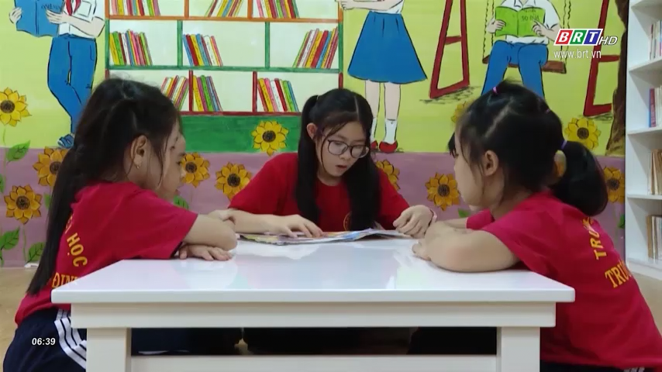

Slide 3
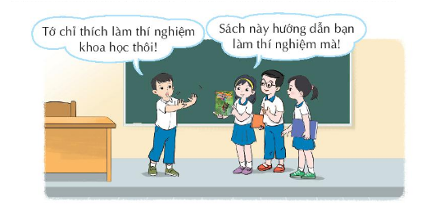
Thứ Tư ngày 1 tháng 10 năm 2025
HOẠT ĐỘNG TRẢI NGHIỆM
(HOẠT ĐỘNG GIÁO DỤC THEO CHỦ ĐỀ)
ĐỌC SÁCH THEO SỞ THÍCH
1. Chia sẻ theo chủ đề "Đọc sách có gì hay?"
Nói về sự thú vị của việc đọc sách:
- Nêu lí do nên đọc sách.
- Làm một động tác vui nhộn để khuyến khích các bạn đọc sách.

Slide 4
1. Chia sẻ theo chủ đề "Đọc sách có gì hay?"
Nói về sự thú vị của việc đọc sách:
- Nêu lí do nên đọc sách.
- Làm một động tác vui nhộn để khuyến khích các bạn đọc sách.

Slide 5
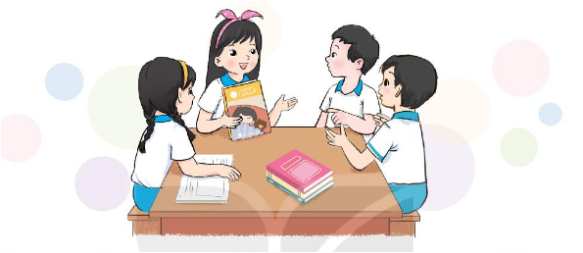
2. Lựa chọn cuốn sách yêu thích của nhóm.

Slide 6
2. Lựa chọn cuốn sách yêu thích của nhóm.
- Cùng nhau sinh hoạt nhóm 4, mỗi thành viên giới thiệu về cuốn sách mình yêu thích và thuyết phục các bạn tìm đọc.
- Bình chọn người giới thiệu sách thú vị nhất.
- Lựa chọn cuốn sách yêu thích của nhóm.
- Mỗi thành viên giới thiệu về cuốn sách mình yêu thích và thuyết phục các bạn tìm đọc gồm những nội dung:
+ Tên, tác giả cuốn sách.
+ Nội dung cuốn sách nói về điều gì?
+ Nêu một điểm thú vị của cuốn sách.

Slide 7
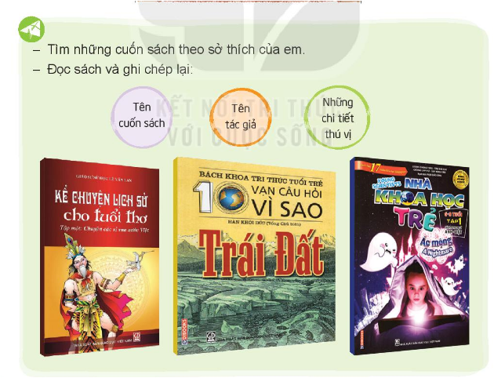
Hoạt động sau giờ học.
- Tìm những cuốn sách theo sở thích của em.
- Đọc sách và ghi chép lại.
Tên cuốn sách
Tên tác giả
Những chi tiết thú vị

Slide 8

XIN CHÂN THÀNH CẢM ƠN
QUÝ THẦY CÔ GIÁO VÀ CÁC EM

